Slide 1
Secteur du développement dans le domaine EAH face au contexte de crise au Burkina Faso
16 juin 2023
Perrine Bouteloup, pS-Eau

Slide 2

Programme Solidarité Eau
Réseau multi-acteurs français qui s'engage pour l’accès à l’eau et à l’assainissement pour tous ainsi que pour la gestion durable des ressources en eau (ODD 6) dans les pays en développement.
→ Favorise les échanges et organise la concertation entre les acteurs de la CDNG depuis 30 ans.
  Production et diffusion de connaissances ;
  Accompagnement des initiatives locales ;
  Mobilisation pour l'eau et l'assainissement.

Slide 3
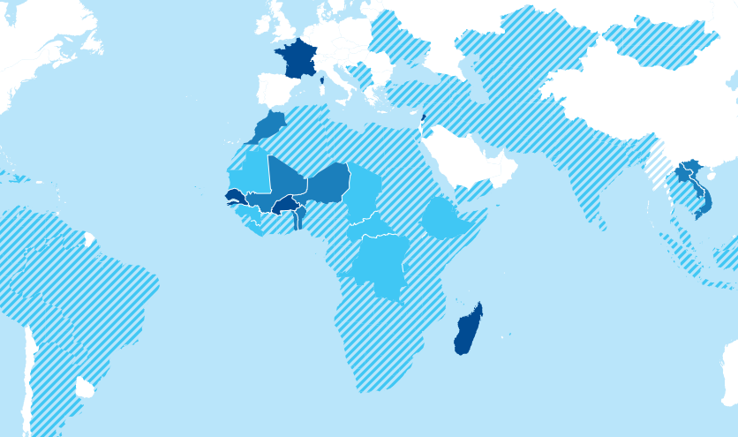
Des réseaux pays
→ Burkina Faso, au Liban à Madagascar, au Sénégal, Togo et Bénin : des partenariats étroits
→ Mali, Maroc, Niger, Cameroun, Liban, Asie du Sud-Est (Cambodge, Laos, Vietnam, Myanmar).

Slide 4
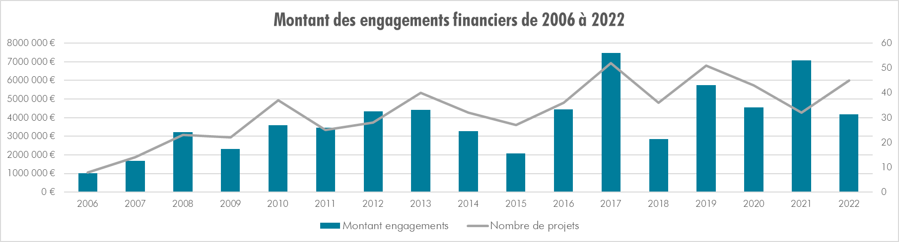
Coopération Décentralisée Non Gouvernementale
plus de 550 projets portant sur le secteur EA recensés par le pS-Eau depuis 2006
représentant un total de plus de 65 millions d’euros

Slide 5
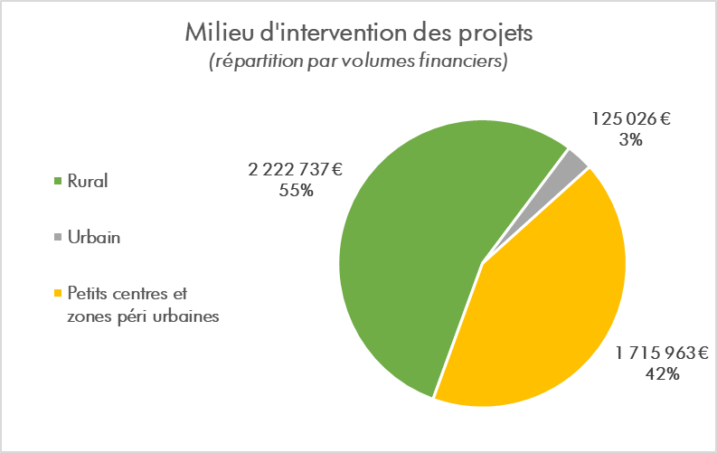
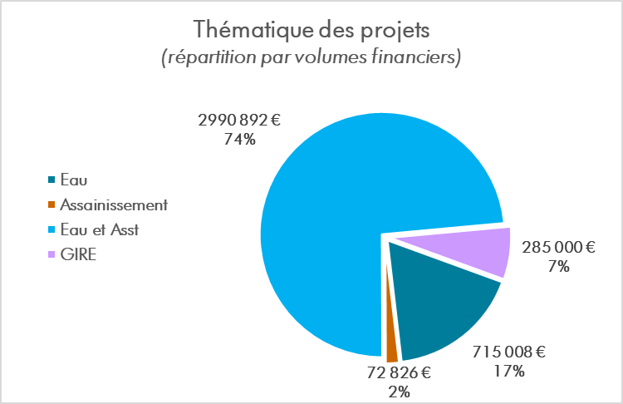
Quelques chiffres en 2021
En 2022, 44 projets intervenaient sur environ 54 localités, dont 8 mis en œuvre dans le cadre de coopérations décentralisées et 1 dans le cadre de coopération institutionnelle.

Slide 6
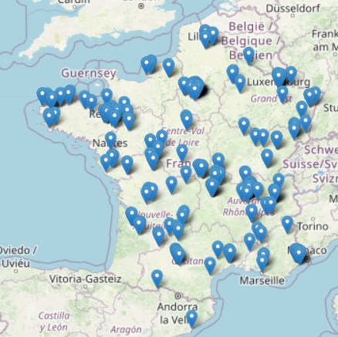
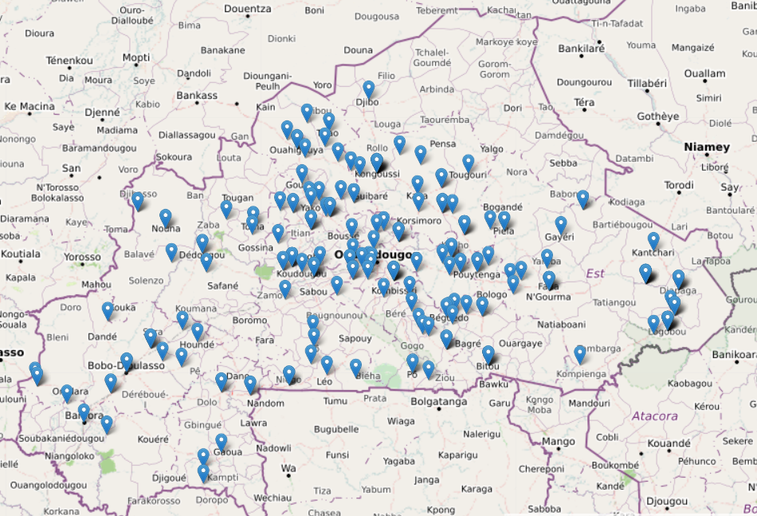
Plus de 260 organismes partenaires d’actions de solidarité ou de coopération sur le secteur EAH
Plus de 200 lieux d’implantation de projets de coopération ou de solidarité sur le secteur EAH depuis 2019

Slide 7
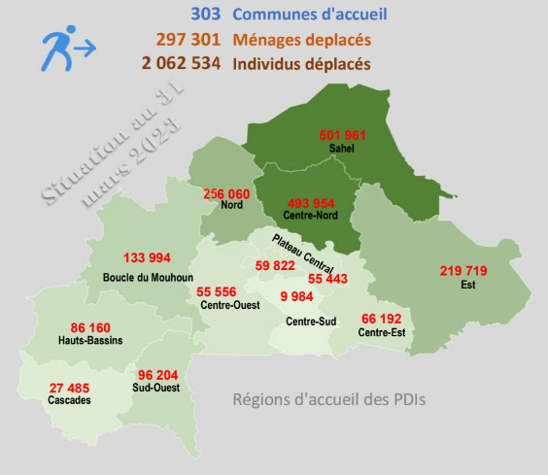
Des enjeux impactant les dynamiques de coopération
De fort mouvement de population enregistrés
Des attaques perpétuées sur les points d’eau
Des zones de moins en moins accessibles
Sources : CONASUR, mars 2023
Notes:
EP : élémentaire (point eau amélioré et moins de 30mins A/R) + géré en toute sécurité

Slide 8


Impact sur les services d’accès à l’eau
Baisse du niveau d’accès à l’eau potable (en quantité et qualité) :
  Augmentation du nombre d’usagers;
  Tensions entre usages face à une hausse de la concurrence ;
  Augmentation du prix de l’eau ;
  Mise en tension des services (dégradations, perte de qualité).
Surexploitation de la ressource
Infrastructures mises à mal par les faits de guerre.
Notes:
EP : élémentaire (point eau amélioré et moins de 30mins A/R) + géré en toute sécurité

Slide 9

Impacts sur la gestion de ces services
Déstabilisation globale des acteurs en charge de la gestion des services :
  Transformation de la gestion des services gérés de manière communautaire (impact intervention urgence) ;
  Difficulté d’implication des autorités locales et perte d’influence (départ agents et représentants de l’état, délégations spéciales moins informées) ;
  Difficulté de suivi des services (inaccessibilité, diminution des ressources humaines et financières)
Notes:
EP : élémentaire (point eau amélioré et moins de 30mins A/R) + géré en toute sécurité

Slide 10
Maintenir le renforcement des services
Disposer d’un cadre de collaboration solide ;
S’appuyer sur des opérateurs locaux expérimentés et disposant d’une flexibilité d’intervention (financière et technique) ;
Adapter ses modalités d’interventions (géographiques, logistiques et techniques) pour limiter les blocages ;
Maintenir l’engagement des autorités publiques et leur implication dans le suivi du projet ;
Renforcer les partenaires et structures locales sur les missions «quotidiennes» et face aux enjeux actuels :
  Préparation aux chocs (stock de contingence, établissement de scénarii, télégestion, capacités techniques renforcées localement);
  Résilience aux chocs (mixité énergétique, diversification des sources et les réseaux de distribution);
Se rapprocher des instances de coordination locales (ClusterWash, réseaux d’acteurs).
Notes:
EP : élémentaire (point eau amélioré et moins de 30mins A/R) + géré en toute sécurité

Slide 11
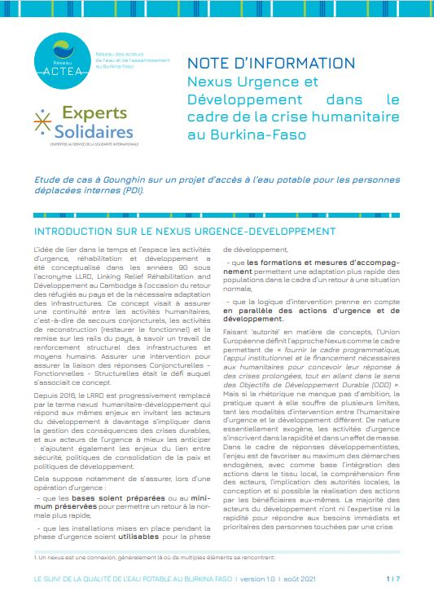

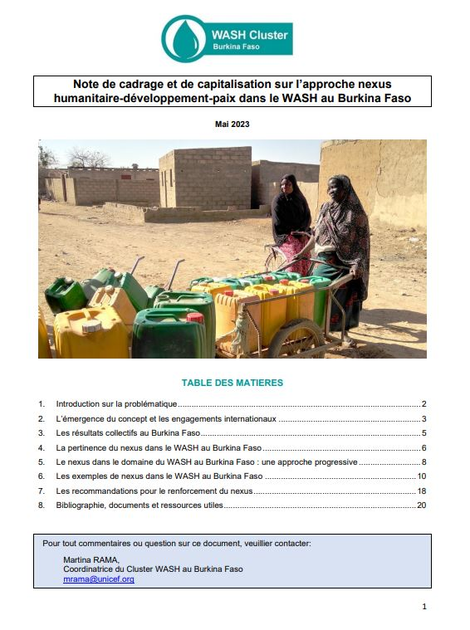
Pour aller plus loin
Site internet du pS-Eau : www.pseau.org
Base de données du pS-Eau www.pseau.org/outils/organismes/index.php?l=fr
+ Fiche de synthèse pS-Eau « Le secteur EAH face aux situations de crise et d’urgence. » à venir

Slide 12




Merci de votre attention.
Nous contacter
A Paris :
22, rue des rasselins, Paris 20e +33 1 53 34 91 20
pseau@pseau.org

